Slide 1
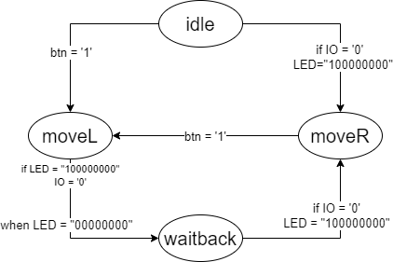
HW7-乒乓對打
FSM：
發球

Slide 2
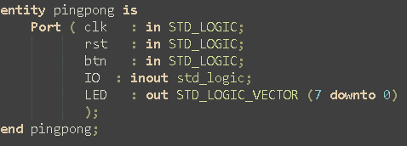
HW7-乒乓對打
定義腳位以及FSM的狀態：
發球

Slide 3
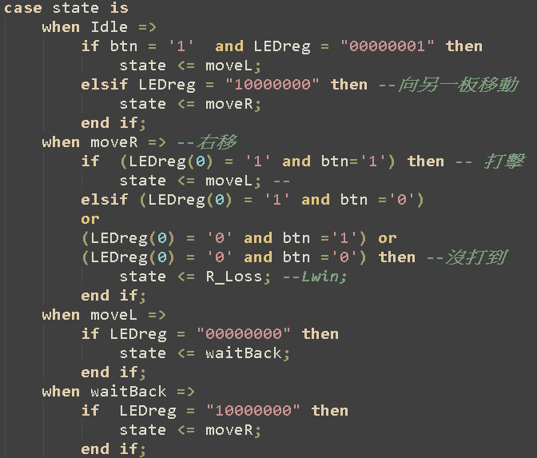
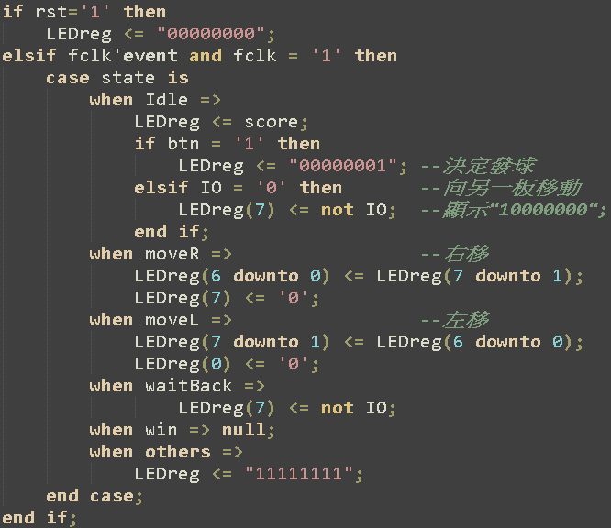
HW7-乒乓對打
FSM(高速CLK)：
乒乓位移(除頻CLK)：
發球

Slide 4
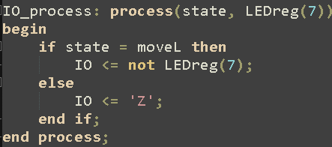
HW7-乒乓對打
發球
Inout：
由LED來決定是否要給IO訊號

Slide 5
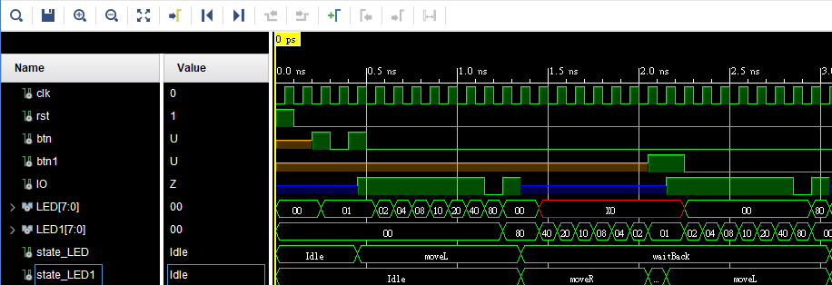
HW7-乒乓對打
決定發球
發球
回擊

Slide 6

HW7-乒乓對打
影片demo：

